Slide 1
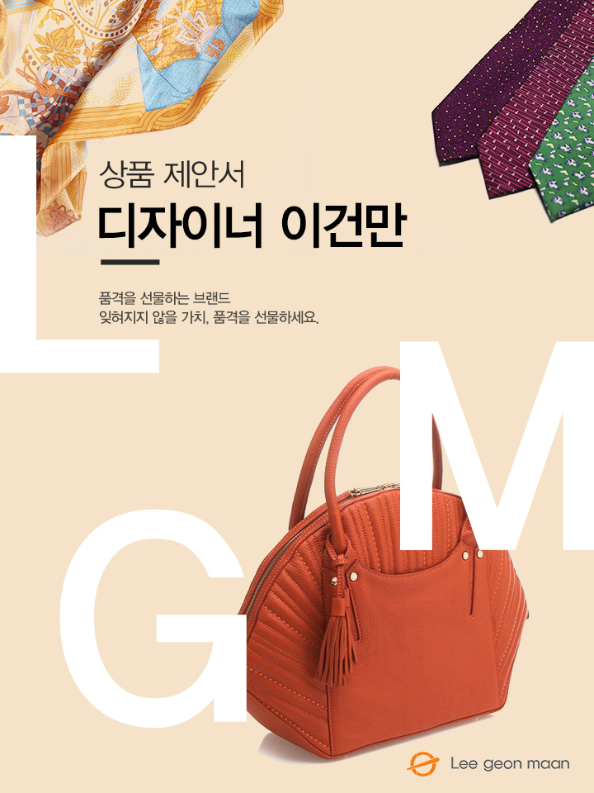
<스카프>
담당자 :
연락처 :
직영몰 : http://www.lgmmall.com/

Slide 2
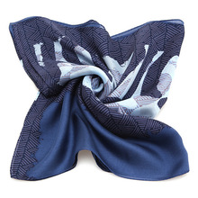
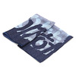
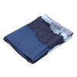
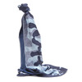
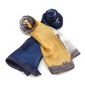
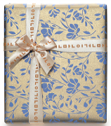
상 품 제 안 서
상 품 명
빗살한글 실크스카프(블루)
상품 이미지
상세 이미지
모델명
LM124FSX002SBL
상품설명서
소 재
실크 100%
빗살무늬 패턴과 붓터치 느낌의 한글이
조화롭게 어우러진 스카프입니다.
포인트 칼라의 배색이 깔끔하면서도
심플하게 연출 할 수 있는
실크 스카프 입니다.
크 기
172cm x 54cm
무 게
-
원산지
국내생산(Korea)
케이스
제조원
(주)이건만에이앤에프
임가공
띠지, 스티커, 라벨, 쇼핑백
소비자가
\99,000
공급가
(부가세별도)
문의

